Slide 1
DRUHY VEŘEJNÉ SPRÁVY
JUDr. Petr Pospíšil, Ph.D., LL.M.

Slide 2
Veřejná správa v materiálním x formálním smyslu:
Pojmu veřejná správa přikládáme v zásadě dvojí význam:
buď pod tímto označením rozumíme určitý druh činnosti (tj. spravování), pak jde o správu v materiálním pojetí,
nebo organizační jednotku – instituci (tj. útvar, úřad), která veřejnou správu vykonává, pak jde o správu v pojetí formálním.
V materiálním pojetí je veřejná správa činností státních nebo jiných orgánů veřejné moci nebo subjektů, kterým byl výkon veřejné správy propůjčen za účelem plnění určitých úkolů označovaných jako úkoly veřejné. V materiálním pojetí můžeme veřejnou správu vymezit pozitivně nebo negativně.
Pozitivní vymezení je spojováno s veřejnými úkoly (vymezením činností), které má veřejná správa zabezpečovat.
Negativní vymezení je založeno na premise, že veřejná správa je souhrnem činností, které nelze kvalifikovat ani jako zákonodárné ani jako soudní.

Slide 3
Ve formálním pojetí správy se klade důraz nikoli na činnost, ale na organizace, kterým je svěřena působnost řešit určité veřejné úkoly, pokud nejsou svěřeny zastupitelským sborům nebo soudům.
Správa ve formálním pojetí je v zásadě soustavou jednotlivých správních úřadů nebo orgánů jako vykonavatelů veřejné správy ve smyslu materiálním (tj. určitých činností).
V odborné literatuře se lze setkat i s tím, že správa ve formálním smyslu se označuje jako správa v organizačním pojetí a správa v materiálním smyslu jako správa funkční. Rozdíly mezi organizačním a funkčním vymezením správy se spatřují v tom, že organizační pojetí spíše zdůrazňuje zvláštnosti veřejné správy oproti jiným správám a rozdíly mezi nimi, zatímco funkční vymezení vede naopak ke zmírnění diferencí a k pojímání správy, byť v různých pojetích a formách jako určitého sociálního jevu s převahou společných znaků.

Slide 4
Rozdělení veřejné správy podle jednotlivých druhů je možné v zásadě podle těchto hledisek:
organizačního uspořádání
právní formy
úkolů veřejné správy.
Organizační uspořádání veřejné správy se sice řídí určitými obecnými pravidly (principy), ve své konkrétní podobě však provádí ústavu toho kterého státu. Proto neexistuje něco takového jako obecné organizační uspořádání veřejné správy, neboť veřejná správa každého státu má svoje specifika.
Pro organizaci veřejné správy je důležité:
územní a věcné hledisko, tzn. na jaké úrovni a ve kterých záležitostech bude veřejná správa vykonávána,
Kdo bude v konkrétní věci a na určitém území subjektem veřejné správy.

Slide 5
Druhy veřejné správy z hlediska organizačního uspořádání:
Z územního (prostorového) hlediska můžeme veřejnou správu v ČR rozdělit do 3 úrovní:
ústřední
oblastní (regionální)
obecní
Z věcného hlediska může být veřejná správa vykonávaná jako:
všeobecná (politická)
specializovaná (odborná)
Pokud se týče subjektů veřejné správy, mohou jimi být stát, jiné subjekty veřejného práva, popř. další subjekty ze zákona oprávněné. V kontinentálním systému práva se vychází převážně z toho, že originárním nositelem veřejné správy jako součásti moci výkonné je stát, který ji může na jiné subjekty delegovat. Z tohoto hlediska se při dělení veřejné správy na druhy uplatňuje názor, že správa vykonávaná orgány státu jako originárního nositele je veřejnou správou bezprostřední, zatímco správa delegovaná na jiné subjekty a vykonávaná jejich orgány je veřejnou správou zprostředkovanou (paralelní).

Slide 6
Dělení veřejné správy podle právní formy:
dává především odpověď na to, kdy se ve veřejné správě používá forem veřejného práva jako výraz v zásadě nerovného postavení účastníků právních vztahů, a kdy formy soukromého práva jako výrazu rovného postavení účastníků právních vztahů
Z tohoto hlediska se veřejná správa rozděluje do 2 velkých skupin: na správu vrchnostenskou (výsostnou) a na správu fiskální.
Správa vrchnostenská je vykonávána formami veřejného práva (např. správního, finančního, sociálního zabezpečení a práva životního prostředí). Tato správa stojí v evropském kontinentálním právu na klasickém modelu:
právní předpis → správní akt → donucovací opatření
Vrchnostenská správa nemusí být vždy správou zásahovou (tj. správní činnost, která ingeruje do práv a svobod fyzických nebo právnických osob). Nemůže však být zásahová správa mimo oblast vrchnostenské správy.

Slide 7
Dělení veřejné správy podle právní formy:
Správa fiskální se týká věcí finančních a státního majetku (ne však agendy daňové a poplatkové, která má výrazně vrchnostenský charakter a řídí se právem veřejným).
Fiskální správa se uplatňuje ve formách soukromého práva a stát vstupuje do právních vztahů s jinými subjekty z pozice rovného partnera.
Výraz „fiskální správa“ pochází z doby absolutismu a odvozuje se od tehdejší fiskální teorie, podle které se stát skládal ze dvou právních subjektů, a sice výsostného (svrchovaného) státu a státu fiskálního, přičemž pouze „fiskus“ byl podřízen právnímu řádu, a tedy i soudní jurisdikci.
Vedle správy vrchnostenské a fiskální lze stále více vnímat další správní aktivity, u nichž podřízení buď právu veřejnému nebo právu soukromému není vůbec jednoznačné. Jde zejména o plnění úkolů vyplývajících z pojetí veřejné správy jako služby (péče) veřejnosti. Označujeme ji jako správu pečovatelskou nebo veřejnou službu (službu veřejnosti) související zejména s plněním sociální funkce státu.

Slide 8
Druhy veřejné správy z hlediska plněných úkolů:
Z tohoto hlediska rozlišujeme různé oblasti veřejné správy, a to podle úkolů, které mají plnit.
D. Hendrych za základní z tohoto hlediska považuje následující oblasti:
správně politickou
správně hospodářskou
sociální a kulturní
ekologickou
Toto dělení je však vnímáno jako nedostatečné, neboť uvedené oblasti jsou příliš rozsáhlé , a málo vypovídají o konkrétním obsahu úkolů. Proto se zpravidla uplatňuje hlubší členění na správní odvětví (obory nebo resorty), která tvoří základ pro transformaci úkolů do působnosti jednotlivých správních úřadů či orgánů, jakož i základ jednotlivých odvětví správního práva hmotného.
Jako příklady těchto správních odvětví lze uvést např. vnitřní správu, bezpečnost a pořádek, sociální věci, zdravotnictví, školství, kulturu, ochranu životního prostředí atd.).

Slide 9
Státní správa x samospráva
Státní správa je ta část činnosti veřejné správy, kterou realizuje stát prostřednictvím státních orgánů. Jde o činnost vykonávanou ve veřejném zájmu, která má podzákonný, výkonný a nařizovací charakter.
Za účelem naplnění svých cílů stát zřizuje soustavu hierarchicky uspořádaných orgánů, mezi kterými existují vztahy nadřízenosti a podřízenosti (ústřední státní správa, územní státní správa).
Samospráva je veřejná správa vykonávána jinými veřejnoprávními subjekty než státem, pokud je zákonem do jejich odpovědnosti svěřena. Tyto veřejnoprávní korporace vystupují vlastním jménem, ve své působnosti a za účelem naplnění svěřených úkolů zřizují vlastní orgány.
Samospráva je projevem decentralizace vymezených úkolů správy státu na samostatné, státem uznané a na státu nezávislé veřejnoprávní subjekty.

Slide 10
Vztah státní správy a samosprávy
Vztah mezi státem a subjekty samosprávy je navzájem partnerský, nejde o vztah nadřízenosti a podřízenosti jako v případě státní správy.
I přes svou nezávislost na státu podléhá samospráva státnímu dohledu, který je zárukou souladu činnosti samosprávy s obecně závaznými právními předpisy.
Kromě státního dohledu je samospráva na státní moci závislá a může existovat pouze v případě, že je dána vůle státu na její existenci. Zákonodárná moc má ve své dispozici zákony, jejichž úpravou či zrušením může významně ovlivnit (či dokonce omezit nebo eliminovat) činnost samosprávy – např. změnou systému veřejné správy (zrušením krajů, opětovným vytvořením okresních úřadů apod.).
Rovněž na vůli státu – státní moci – je závislé financování samosprávy – zákon č. 243/2000 Sb., o rozpočtovém určení výnosů některých daní územním samosprávným celkům a některým státním fondům (zákon o rozpočtovém určení daní).

Slide 11
Státní správa:
Státní správa je odvozena od podstaty a poslání státu, který jejím prostřednictvím realizuje svou výkonnou moc.
Subjektem vykonávajícím státní správu je v prvé řadě stát, to však nebrání tomu, aby v některých případech stát přenesl svou působnost na jiné subjekty veřejné správy (např. kraje a obce vykonávající státní správu v přenesené působnosti).
Státní správa slouží státu k aplikaci práva a v širším smyslu také k realizaci státní politiky.
Ve státní správě se projevují prvky řízení a regulace. Stát prostřednictvím svých orgánů totiž zajišťuje dosažení stanovených cílů obsažených v zákonech (řízení) a udržování žádoucího stavu či obnovu předchozího stavu narušeného protiprávním jednáním (regulace). To vše směřuje k naplnění ochranné a mocenské funkce státu, která spočívá v poskytování ochrany subjektům, jejichž práva byla porušena.
Za účelem naplnění svých úkolů stát zřizuje soustavu hierarchicky uspořádaných orgánů, mezi kterými existují vztahy nadřízenosti a podřízenosti. Tyto mocenské vztahy jsou typické právě pro státní správu a odlišují ji od samosprávy.

Slide 12
Státní správa:
Státní správu členíme na ústřední, vykonávanou státními orgány s celostátní působností jakými jsou ministerstva a jiné ústřední orgány státní správy a územní vykonávanou státními orgány s omezenou místní působností, mezi které patří například úřady práce, finanční úřady, úřady obcí a krajů vykonávající státní správu v přenesené působnosti apod.
Za účelem naplňování úkolů státní správy je území České republiky rozděleno na územní jednotky. Základním stupněm výkonu státní správy je místní státní správa vykonávaná na území jedné či více obcí. Příkladem státní správy na místní úrovni je finanční správa, stavební správa apod. Druhým stupněm je okresní státní správa vykonávána okresními institucemi. Jako příklad lze uvést okresní policejní správu, okresní správu sociálního zabezpečení apod.
Dalším stupněm je krajská státní správa vykonávající správu na pověřeném území. Území krajské státní správy se nemusí krýt s územím krajské územní samosprávy. Na tomto stupni můžeme nalézt například krajskou policejní správu či krajské hygieniky.

Slide 13
Samospráva:
Samospráva je veřejná správa vykonávána jinými veřejnoprávními subjekty než státem, pokud je zákonem do jejich odpovědnosti svěřena. Tyto veřejnoprávní korporace vystupují vlastním jménem, ve své působnosti a za účelem naplnění svěřených úkolů zřizují vlastní orgány. Samospráva je projevem decentralizace vymezených úkolů správy státu na samostatné, státem uznané a na státu nezávislé veřejnoprávní subjekty.
Samospráva je ta oblast veřejné správy, která je zaměřena na sebe samu, na řešení svých vlastních záležitostí a na rozdíl od státní správy proto můžeme hovořit o prvcích samořízení a samoregulace. Dochází tak do jisté míry ke splývání subjektu samosprávy se spravovaným objektem. Samospráva neplní státně mocenské funkce, ale spolupodílí se na realizaci veřejných zájmů. Proto nemůžeme pohlížet na samosprávu pouze s ohledem na realizaci výkonné moci ve státě, ale především s ohledem na realizaci její vlastní samosprávné moci.
Podle obvyklého členění veřejnoprávních korporací na územní a zájmové potom můžeme samosprávu jimi vykonávanou dělit na územní samosprávu a zájmovou samosprávu.

Slide 14
Samospráva:
Veřejnoprávní korporace je zpravidla samosprávnou institucí představovanou společenstvím osob, spojených společnými cíli při realizaci veřejných zájmů, jež je státem aprobována a jíž je přiznána příslušná právní subjektivita. Subjektivita veřejnoprávních korporací zahrnuje jak subjektivitu ve sféře veřejného práva, tak subjektivitu ve sféře soukromého práva
Územní samospráva vyjadřuje zájem určitého dílčího územního společenství a v podmínkách České republiky je představována obcemi a kraji. Územní samospráva má svůj územní základ, který je tvořen územím samosprávného celku a osobní základ tvořený obyvatelstvem. Územní samospráva má své vlastní uspořádání. Mezi obcemi a kraji neexistují vztahy nadřízenosti a podřízenosti a zásah vyššího územně samosprávného článku (kraje) do činnosti obce je možný pouze na základě zákona.
Zájmová samospráva vyjadřuje také zájem dílčího společenství, které v tomto případě vyjadřuje určitý profesní stav (např. advokáti, notáři, lékaři apod.) a je organizovaná v profesních komorách (advokátní, notářská, lékařská apod.).

Slide 15
Rozdílné principy výstavby státní správy a samosprávy:
Státní správa a samospráva stojí na sobě odpovídajících protikladných principech, kterými jsou:
územní a věcný,
centralizace a decentralizace,
koncentrace a dekoncentrace,
kolegiální a monokratický,
volební a jmenovací.
Princip centralizace veřejné správy spočívá v soustředění jejího výkonu v rukou „centra státu“, tedy jeho ústředních orgánů, které mají rozhodující pravomoc ovlivňovat veškerou činnost správy.
Decentralizace je procesem přesunu (delegace) části výkonu veřejné správy na jiné subjekty odlišné od státu, tzv. veřejnoprávní korporace. Projevem decentralizace veřejné správy ve státě je zřízení obecní a krajské samosprávy.

Slide 16
Rozdílné principy výstavby státní správy a samosprávy:
Územní princip spočívá ve vymezení působnosti správního orgánu určením hranic konkrétního území, na kterém bude působnost a pravomoc vykonávána. Na základě územního principu je vymezena místní působnost krajů a obcí, které na svěřeném území vykonávají samosprávu a veřejnou správu. Územní princip je zpravidla doprovázen tzv. všeobecnou působností a je typický pro územní samosprávu.
Věcný princip vymezuje působnost určitého správního orgánu věcně, tedy podle vykonávaného úseku činnosti veřejné správy. O věcném principu se hovoří jako o rezortním, projevuje se nejvíce v rozdělení úseků státní správy mezi ministerstva. Tento princip je typický pro státní správu.

Slide 17
Rozdílné principy výstavby státní správy a samosprávy:
Koncentrace veřejné správy znamená soustředění plnění jejích úkolů v rukou určitého orgánu v rámci organizační struktury jediného subjektu veřejné správy.
Dekoncentrace je procesem opačným, tedy rozdělení úkolů v rámci jedné organizační struktury mezi více orgánů.
Můžeme rozlišovat koncentraci a dekoncentraci horizontální a vertikální, a to podle toho, jestli jde o soustředění či rozdělení úkolů veřejné správy mezi nadřízenými a podřízenými orgány (vertikální) nebo mezi orgány na stejné hierarchické úrovni (horizontální). Příkladem vertikální dekoncentrace je vztah mezi MPSV a úřady práce; příkladem horizontální dekoncentrace je rozdělení působnosti na jednotlivá ministerstva. Princip dekoncentrace se týká výkonu státní správy a její hierarchie vztahů nadřízenosti a podřízenosti.

Slide 18
Rozdílné principy výstavby státní správy a samosprávy:
Kolegiální a monokratický princip souvisí s tím, jak je vytvářena vůle určitého správního orgánu.
Kolegiálnímu principu odpovídá tvorba vůle prostřednictvím více osob, které se formou hlasování usnášejí na rozhodnutí. Tento princip je typický spíše pro samosprávu. Příkladem takového orgánu je zastupitelstvo či rada obce/kraje.
Monokratický princip je bližší státní správě a představuje koncentraci rozhodovací pravomoci v rukou jediné osoby. Tato osoba může přenést své rozhodovací pravomoci na podřízené, ale navenek zůstává stále sama zodpovědná za činnost správního orgánu. Příkladem takového orgánu jsou ministerstva v čele s příslušným a jako jediným odpovědným ministrem.

Slide 19
Rozdílné principy výstavby státní správy a samosprávy:
Způsob, jak jsou obsazovány funkce ve veřejné správě určuje volební a jmenovací princip.
Volební princip je charakteristický pro ustanovování orgánů samosprávy a jeho podstata spočívá v projevení vůle většiny. Příkladem je volba členů zastupitelstva či rady obce/kraje.
Uplatnění jmenovacího principu je příznačné především pro státní správu a je projevem vůle monokratického orgánu jmenovat do funkce konkrétní osobu. Jmenováním se do funkce dosazují např. ministři.
V organizaci územní samosprávy převládá princip územní, decentralizační, kolegiální a volební, zatímco ve státní správě jde především o princip věcný, koncentrace (dekoncentrace), monokratický a jmenovací.

Slide 20
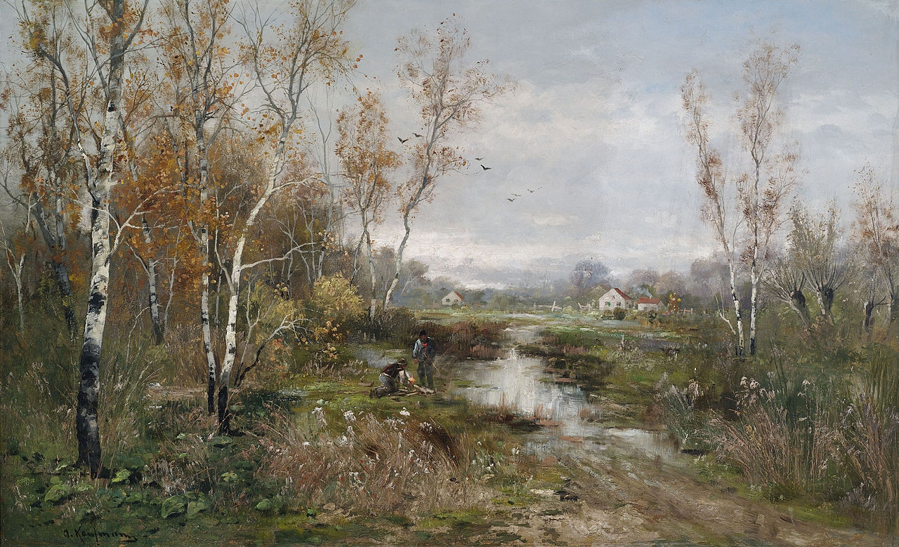
Děkuji za pozornost ☺

